Slide 1


Slide 2
سیاره زمین سکونتگاه بیش از 7و نیم میلیارد نفر جمعیت انسانی است. خشکی ها تنها یک سوم سطح زمین را تشکیل میدهند.
بیشتر این جمعیت انبوه در نواحی خاصی از خشکی های کره زمین یعنی روستاها و شهرها متمرکز شده اند.
بر طبق آمار سازمان ملل، در نیمه سال 2018میلادی 4/2میلیارد نفر از مردم جهان در شهرها و 3/4میلیارد نفر از مردم جهان در روستاها مستقر بوده اند.
مدیریت شهرها و روستاهاو برنامه ریزی برای سکونتگاه هایی هایی که از هر جنبه برای زندگی انسان ها مناسب باشند از مهمترین مسائل قرن بیست ویکم است.
شما در این فصل با ویژگی ها و الگوهای پراکندگی شهر و روستا، و برخی مسائل و راهکارهای مدیریت آنها آشنا می شوید.

Slide 3
شهرها و روستاها
درس1
شما در کدام شهر یا روستا زندگی می کنید؟ اگر از شما بپرسند مکان دقیق شهر یا روستای شما کجاست چه می گویید؟ همفکری کنیدو پاسخ ها را روی تابلو بنویسید. محل شهر یا روستای خود را روی نقشه نشان دهید. اکنون با استفاده از معلومات قبلی خود بگوییدشهر یا روستای شما با کدام پدیده های طبیعی محیط پیرامون مانند کوه، رود، دریا و… همجوار است و از آنها تاثیر می پذیرد؟
سکونتگاه شما در کدام منطقه آب وهوایی واقع است و کدام معادن و منابع، مسیرهای ارتباطی، روستاها و شهرها، صنایع و… درپیرامون آن قرار گرفته اند؟ آیا شهر یا روستای شما از عوامل سیاسی و اداری تأثیر می پذیرد؟ پاسخ ها را جمع بندی کنید و توضیح دهید.
شهر یا روستای شما چه موقعیتی در ناحیه دارد؟

Slide 4
مقر و موقعیت جغرافیایی
مقدمه:
سر آغاز مطالعه و شناخت یک سکونتگاه روستایی و شهری مقر(مکان،جایگاه ) و موقعیت آن است.
تعریف مقر:
منظور از مقر، مکان اصلی و دقیق یک سکونتگاه ومحل استقرار آن بر روی زمین است. مقر هر روستا یا شهر همچنین هسته اولیه آن را شامل می شود.
تعریف هسته اولیه سکونتگاه:
منظور از هسته اولیه مکانی است که مردم برحسب نیاز آن را برای زندگی انتخاب نموده و به اشغال درآورده اند و بعدها روستا یا شهر از آن محل گسترش یافته است.

Slide 5
در انتخاب مکان برای استقرار و سکونت جمعیت، عوامل طبیعی بیشترین نقش را داشته اند.
در درس تاریخ خوانده اید که پیش ازچهار هزار سال قبل نخستین روستاها و شهرهای پرجمعیت و همچنین تمدن های اولیه در کنار رودهای دجله و فرات، نیل، کارون، سند و… پدید آمدند.
در سکونت گزینی انسان ها در این مناطق، عواملی چون:
آب فراوان،
آب و هوای ملایم،
خاک حاصلخیز جلگه ها
نقش مهمی داشته است.
عوامل سکونت گزینی توسط انسان ها

Slide 6
عوامل طبیعی
عوامل سیاسی وتصمیمات حکومتی
عوامل موثردر پدید آمدن یک سکونتگاه در مکان خاص
دسترسی به راه های تجاری
عوامل دفاعی و نظامی
دسترسی به آب
قلعه های دفاعی
مهم ترین عوامل شكل گیری هستةاولیه روستاها و شهرها درایران
بازارهای محلی
قرار گرفتن در تقاطع راه ها

Slide 7
هر سال به مناسبت عید پاک مسیحیان، در یکی از روستاهای کوچک شمال شرق مجارستان بنام هولوکو، جشنواره ویژه ای برگزار می شود.
به مدت سه روز، مردم شهر لباس های محلی می پوشند و پسران با سطل به دختران آب می پاشند. طبق آداب، دختران هم به پسران هدیه عید پاک، نقاشی یا تخم مرغ رنگ شده می دهند.
یکی از دختران روستا می گوید: «وقتی هوا اینقدر خوب است، این برای ما هم تجربه خوبی است، نه فقط برای پسرها. این جشن اعضای جامعه را به هم نزدیک می کند و خیلی هم لذت بخش است.»
این مراسم در سال ۱۹۸۷ در فهرست میراث جهانی یونسکو به ثبت رسید.
گردشگران بسیاری در این دوران به روستای هولوکو می آیند و از دیدن این سنت ها لذت می برند.
آندریا هاجاگوش، خبرنگار یورونیوز از روستای هولوکو گزارش می دهد: «با اینکه پسران همه دختران را با آب خیس کرده اند، هنوز هم آب زیادی برای گردشگران باقی مانده است.»

Slide 8
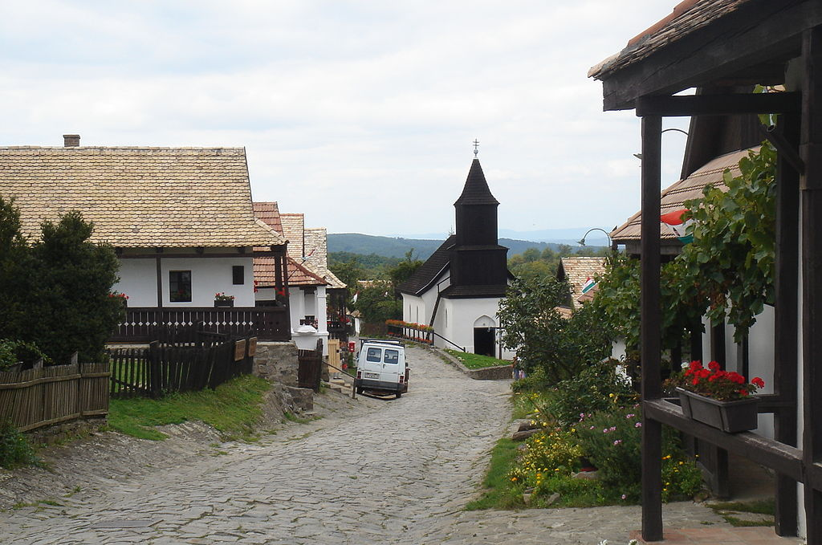

Slide 9
با توجه به نقشه موقعیت جغرافیایی روستای هولوکو را بیان کنید.
هولوکو منطقه ای توریستی در مجارستان و جزء میراث جهانی یونسکو در مجارستان است

Slide 10
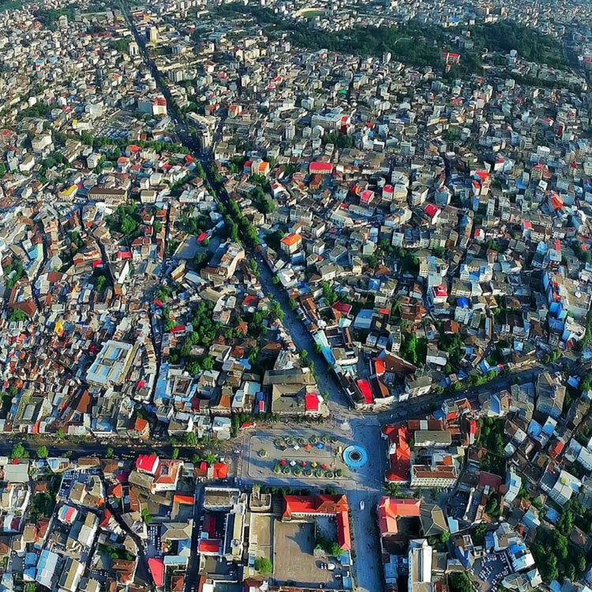
تصویرهوایی از میدان شهرداری شهررشت
این تصویرهسته اولیه شهررشت را نشان می دهد.

Slide 11
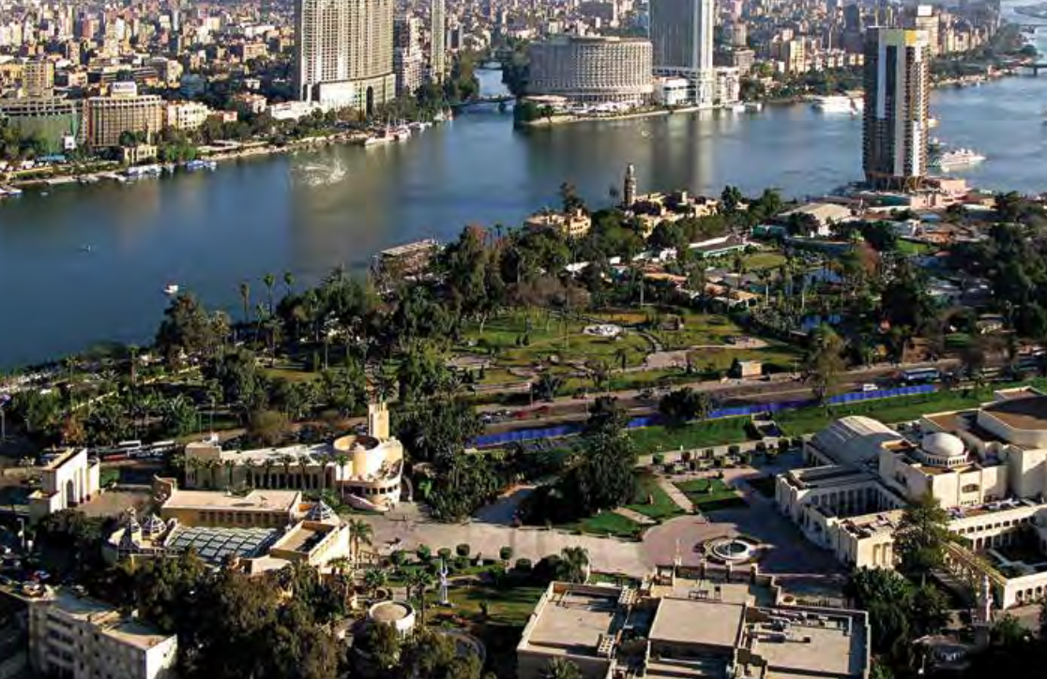

Slide 12
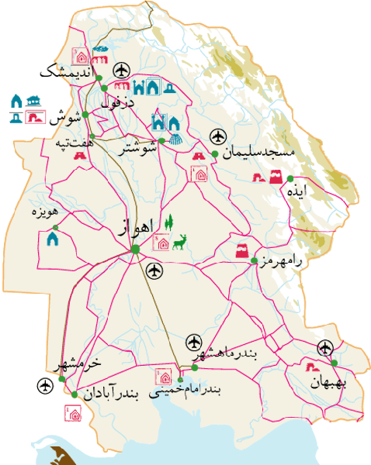
شهر اهواز در کنار رودخانه کارون و در محل تقاطع راههای آبی , جاد ه ای و راه آهن قرار گرفته و موقعیت چهار راهی دارد . این موقعیت سبب شده این شهر ازغرب به عراق و شرق با استان فارس , از جنوب با بنادر جنوبی و از شمال با مرکزایران ارتبا ط برقرار کند و حوزه نفوذ گسترده ای داشته باشد.

Slide 13
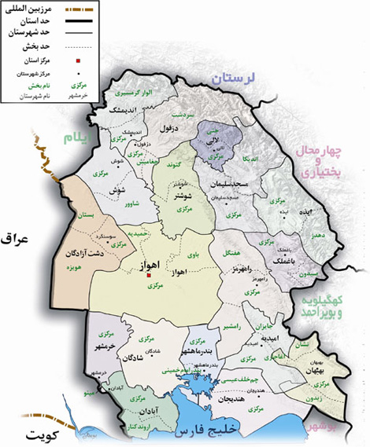

Slide 14
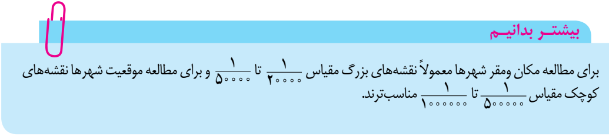

Slide 15
فعـالیـت
١ـ با استفاده از نقشه طبیعی و انسانی , موقعیت شهر قاهره را در ارتباط با عوامل طبیعی و انسانی محیط پیرامون آن توضیح دهید.
٢ـ با راهنمایی معلم روی نقشه مقر (مکان استقرار شهر) و موقعیت چند روستا یا شهر را بیابید و توضیح دهید.
۳ـ فرض کنید گروهی میخواهند از بین 5مکان، یک مکان مناسب برای ایجادیک سکونتگا هروستایی انتخاب کنند.ابتدا تصویررا مشاهده کنید و سپس با توجه به موارد جدول به هر مکان امتیاز بدهید و با توجه به مجموع امتیازات مکان مناسب را معرفی کنید.

Slide 16
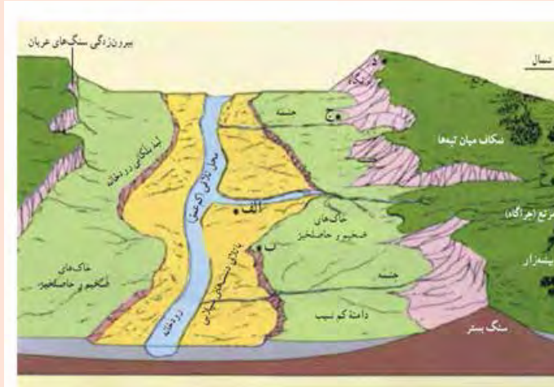

د | ج | ب | الف | امکانات موجود
 |  |  |  | میزان دسترسی به آب
 |  |  |  | میزان وقوع مخاطرات طبیعی
 |  |  |  | نوع اقلیم
 |  |  |  | حاصلخیزی خا ک
 |  |  |  | موقعیت دفاعی
 |  |  |  | مناسب برای چرای دام
 |  |  |  | میزان شیب زمین ووضعیت ناهمواری ها

Slide 17
فعالیت
١ــ الف) پرس وجو کنید هسته اولیه روستا یا شهر شما کجاست؟ و هم اکنون در کدام بخش و جهت جغرافیایی آن قرار گرفته است؟
ب) با هدایت معلم ازاین ناحیه بازدید و گزارشی همراه با عکس و فیلم از آن تهیه کنید.
٢ــ الف) آیا معمولاً هسته اولیه شهرها و روستاها بافت تاریخی و قدیمی آنهااست؟ مثالی بیاورید.
ب) به نظر شما چرا امروزه برنامه ریزان به حفاظت و بازسازی بخش هسته اولیه روستاها و شهرها و جلوگیری از تخریب و نابودی آن توجه می کنند؟ توضیح دهید.

Slide 18
تعریف موقعیت یک شهر یا روستا:
وضعیت آن سکونتگاه نسبت به پدیده های پیرامون خود در سطح ناحیه است. این پدیده هاممکن است عوامل انسانی و طبیعی مانند روستاها و شهرهای اطراف آن، آب و هوا، منابع معدنی انرژی، راههای ارتباطی، ناهمواری هاو… باشد.
نقش واهمیت موقعیت یک شهر یا روستا:
موقعیت یک شهر یا روستادر ادامه حیات یا گسترش آن سکونتگاه و یا حتی نابودی و زوال آن نقش مهمی ایفا می کند.
عوامل موثر دگسترش و آبادانی یک سکونتگاه:
*برای مثال دسترسی یک شهر به دریا یا شبکه ارتباطی خط آهن در یک منطقه موقعیت مناسبی برای رونق تجارت و مشاغل مربوطه در آن شهر به وجود می آورد.
*نزدیک بودن شهر به روستاهای پرجمعیت مجاور یا منابع معدنی در جذب نیروی کار و توسعه صنایع آن شهر تأثیر زیادی دارد و می تواند موجب گسترش و آبادانی آن شود.
آیا می توانید عوامل دیگری را بیان کنید؟

Slide 19
عوامل موثر دربه خطرانداختن حیات یک سکونتگاه:
*مجاورت یک سکونتگاه با کوه آتشفشان یا گسل های فعال نیز می تواند حیات آن سکونتگاه را به خطر بیندازد.
* برخی تغییرات محیط پیرامون مانند رویدادهای سیاسی یا تغییرات آب وهوایی می تواند موجب از دست دادن موقعیت و اعتبار یک شهر یا انتقال آن به مکان دیگر شود.
آیا می توانید مثال های دیگری از نقش موقعیت یک شهر در توسعه و گسترش یا نابودی و زوال آن بیان کنید؟ مفاهیم موقعیت و مقر مکمل یکدیگرند.
تفاوت مقروموقعیت جغرافیایی:
البته همانطورکه گفته شد مقر، مکانی است که سکونتگاه در آنجا بنا شده و بیشتر با عوامل محلی سروکار دارد اما موقعیت، شرایط و ارتباط سکونتگاه را با عوامل در سطح وسیع تر مانند یک ناحیه نشان می دهد.
اهمیت مطالعه موقعیت و مقر روستاها و شهرها :
مطالعه موقعیت و مقر روستاها و شهرها به ما کمک می کند تا بهتر برای توسعه و عمران و آبادانی آنها برنامه ریزی کنیم.

Slide 20

فعالیت اقتصادی:
مهمترین ملاک شهر و روستا تفاوت درفعالیت های اقتصادی آن هاست. در غالب سکونتگاه های روستایی، بیشترین نسبت از جمعیت فعال در بخش کشاورزی(زراعت، دامداری، جنگلداری، صید و شکار و غیره) فعالیت دارند اما در شهرها بیشتر مردم در فعالیت های صنعتی و خدماتی مشغول به کار می باشند.
میزان جمعیت:
متداول ترین ملاک تشخیص شهر و روستاملاک جمعیتی است و اگر جمعیت سکونتگاه به میزان معینی برسد آن را شهر تلقی می کنند. اما این ملاک در نواحی مختلف دنیا متفاوت است. در برخی کشورهای اروپایی سکونتگاه هایی با بیشتر از 2۰۰۰نفر شهر محسوب میشوند اما در برخی کشورهای پر جمعیت آسیا مانند چین و هند روستاهایی با بیش از3۰۰۰۰نفر جمعیت وجود دارند. به طور کلی شهرها پرجمعیت تراز روستاها بوده و تراکم جمعیت نیز در آنها بیشتر است.
وسعت و فضای سکونت وفعالیت:
در روستاها فضاهای بازو چشماندازهای طبیعی بیشتر و گسترده تر است در شهرها خانه هاو مغازه ها و فضاهای صنعتی به هم فشرده ترند و فعالیت های متنوع در فضاهای محدودتری متراکم شده است.
تفاوت های شهر و روستا
دسترسی به خدمات و تسهیلات:
در شهرها امکانات آموزشی، درمانی و پزشکی، مراکز خرید، حمل و نقل عمومی، خدمات مالی و بانکی، آب و برق و… متنوع و گسترده است درحالی که این خدمات و تسهیلات در روستاها کمتر و محدودتر است.
فرهنگ و مناسبات اجتماعی:
در روستاها به دلیل جمعیت کمتر، بیشتر افراد یکدیگر را می شناسند و روابط خویشاوندی، وابستگی اجتماعی و همکاری در جوامع روستایی بیشتر است. آداب و رسوم و شیوه زندگی در شهر و روستا متفاوت است. درشهرها نوگرایی و تغییرات اجتماعی سریع تر است.

Slide 21

سلسله مراتب سکونتگاه ها
سکونتگاه های روستایی و شهری را نیز می توان رتبه بندی کرد.
رتبه بندی سکونتگاه ها براساس جمعیت:
سکونتگاه ها از نظر تعداد جمعیت متفاوت می باشند و طیف وسیعی از یک ده کوچک با کمتر از 1۰۰نفر جمعیت تا شهرهای بالای 1۰میلیون نفر را دربرمی گیرند.
تعریف سلسله مراتب سکونتگاه ها:
سلسله مراتب سکونتگاه ها یعنی رتبه بندی آنها برحسب اهمیت.
معیارهای اصلی دررتبه بندی سکونتگاه ها:
برای این منظور سکونتگاه ها را براساس میزان جمعیت و عملکرد(خدماتی که ارائه می کنند) طبقه بندی می کنند.

Slide 22
سکونتگاه های کوچک
سکونتگاه های کوچک یا کم جمعیت معمولاً خدمات محدودی را به ساکنان ارائه می کنند اما در سکونتگاه های بزرگ تر تعداد و تنوع خدمات بسیار زیاد است.
برای مثال یک ده کوچک ممکن است چند مغازه ویک صندوق پست و یک مدرسه و یک مرکز بهداشت نیمه وقت داشته باشد
انواع سکونتگاه ها براساس جمعیت و عملکرد
شهر بزرگ
اما در یک شهر بزرگ انواع فروشگاه ها، مراکز درمانی وبیمارستان ها، رستوران ها، تئاتر و سینما، بانک ها فرودگاه، استادیوم ورزشی و… وجود دارد و شهر می تواند خدمات زیاد و متنوعی را به ساکنان خود و حتی روستاها و شهرهای همجوار ارائه کند.

Slide 23
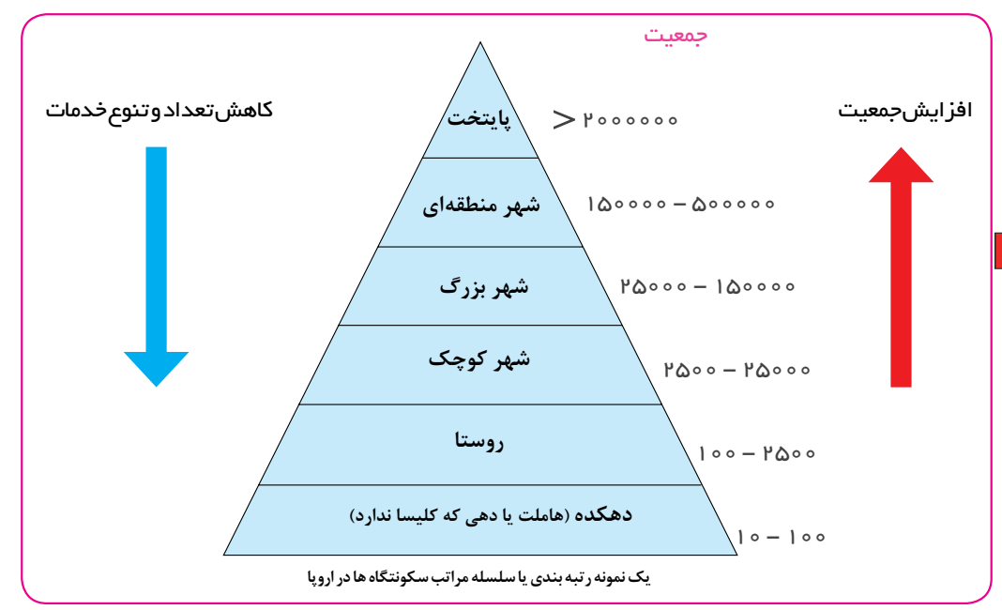
شکل زیر یک نمونه رتبه بندی یا سلسله مراتب را در سکونتگاه های اروپا نشان می دهد. در ستون پایین سکونتگاه هایی با کم ترین جمعیت قرار می گیرند. این سکونتگاه ها خدماتی که ارائه می دهند نیز کم تر است. با حرکت به سوی بالای هرم، جمعیت سکونتگاه هابیشتر می شود و خدماتی نیز که ارائه می کنند بیشتر و متنوع تر است.

Slide 24
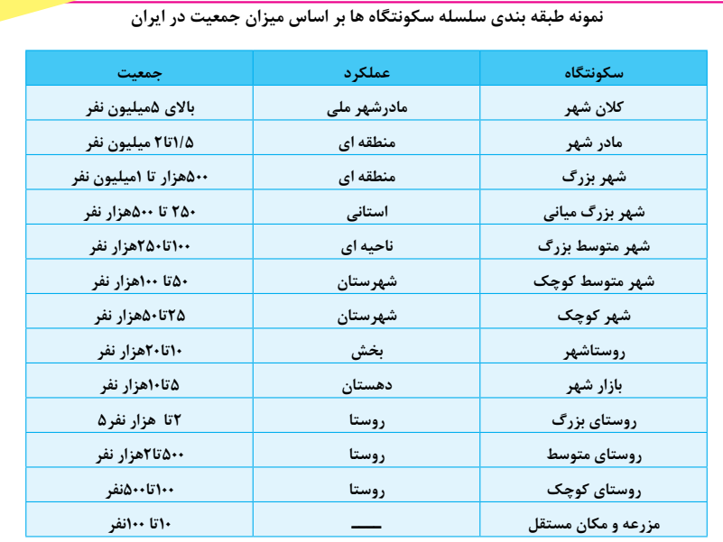
باید توجه کرد که معیارهای رتبه بندی با توجه به اهداف و نوع مطالعات محققان و از جایی به جای دیگر متفاوت است وچنان که گفته شد معیار و تعریف شهر کوچک و بزرگ و میزان جمعیت آن در کشورهای مختلف فرق می کند.

Slide 25
حوزه نفوذ سکونتگاه
تعریف حوزه نفوذ سکونتگاه:
دانستید که سکونتگاه ها از نظر جمعیت و عملکرد متفاوت هستند. به محدوده جغرافیایی که از یک سکونتگاه کالاو انواع خدمات دریافت می کند و بین آن محدوده و سکونتگاه جریان کالا، خدمات و رفت و آمد افراد وجود دارد حوزه نفوذ آن سکونتگاه می گویند.
*برخی از سکونتگاه ها حوزه نفوذ کم وسعتی دارند.
برای مثال یک شهر کوچک ممکن است فقط به چند روستای پیرامون خود خدمات ارائه کند و از روستاهای پیرامون برای خرید و کاردر کارخانه ها و استفاده از مراکز درمانی به آن شهر مراجعه کنند.
*به عکس برخی از شهرها حوزه نفوذی بسیار گستردهای در سطح یک ناحیه یا کشور و حتی جهان دارند. برای مثال شهر تهران در برخی عملکردها مانند تولید و عرضه خودرو، لوازم خانگی، خدمات پیشرفته پزشکی و مراکز دانشگاهی حوزه نفوذی در سطح کشور ایران دارد. در شکل بالا سکونتگاه ها را مقایسه کنید. تفاوت آنهادر چیست؟
مقایسه حوزه نفوذ سکونتگاه ها

Slide 26
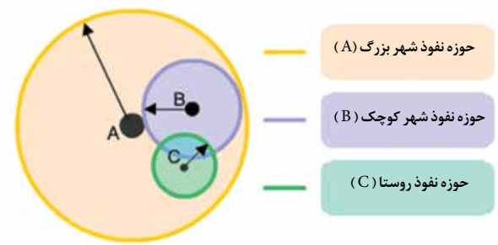

Slide 27
دو جنبه مورد توجه درمورد حوزه نفوذ عملکرد یک سکونتگاه :
الف) آستانه نفوذ
یعنی حداقل جمعیتی که تقاضای کالا، خدمات یا عملکردی از سکونتگاه دارند.
ب) دامنه نفوذ
یعنی بیش ترین مسافتی که مردم منطقه برای دریافت خدمات از آن سکونتگاه طی می کنند.

Slide 28
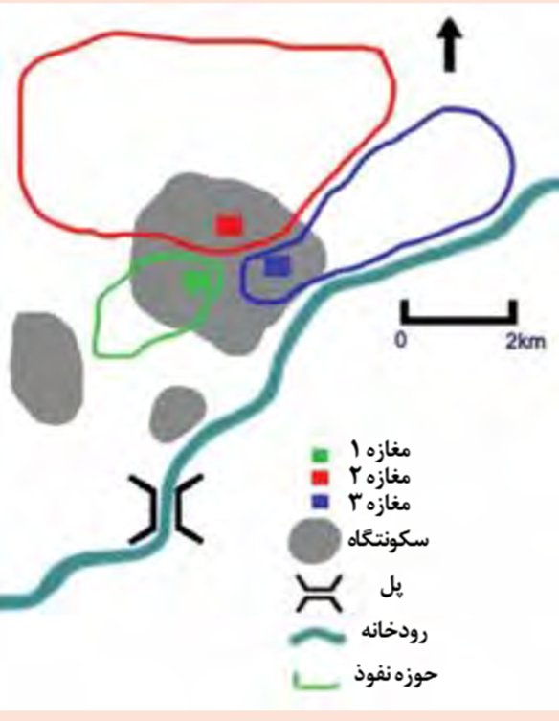
فعالیت
١ـ با توجه به نمودار هرمی سلسله مراتب سکونتگاهها چه رابطه ای میان رتبه سکونتگاه ها و وسعت حوزه نفوذ آنها وجود دارد؟
٢ـ شکل مقا بل سه مغازه را در یک شهر کوچک نشان می دهد:
الف) شکل و وسعت حوزه نفوذ سه مغازه را با هم مقایسه کنید.
ب) کدام مغازه وسیعترین حوزه نفوذ را دارد؟
ج) چرا مردم ساکن در نواحی غربی مغازه ۳برای خرید به آنجا مراجعه
نمی کنند؟ چرا حوزه نفوذ مغازه ۳از سمت شرق گسترش نیافته است؟
د) چرا مغازه ١کم وسعت ترین حوزه نفوذ را دارد؟ توضیح دهید.
هـ) آیا در مکان یابی احداث یک مغازه یا سایر مراکز خدماتی باید به حوزه نفوذ
آنها توجه کرد؟ چرا؟
۳ـ با کمک معلم بر روی یک نقشه استان محل زندگی تان روستاها، شهرهای
کوچک و بزرگ و مراکز دهستان و شهرستان و… را پیدا کنید و نام آنها را
بنویسد و سلسله مراتب آنها را نمایش دهید.

Slide 29
یکی از مهمترین تغییرات فضای جغرافیایی در قرن بیستم و بیستویکم افزایش شهر و شهرنشینی در جهان است.
تعریف شهرنشینی:
منظور از اصطلاح شهرنشینی نسبت جمعیت شهرها به روستاهاست.
مقایسه جمعیت شهری و روستایی کره زمین:
در سال 19۵۰میلادی تنها 3۰درصد جمعیت جهان در شهرها زندگی می کردند. اما در نیمه سال 2۰18میلادی ۵۵درصد جمعیت حهان ساکن شهرها بوده اند و جمعیت شهرنشین جهان بر جمعیت روستانشین پیشی گرفته است و پیش بینی می شود که تا سال 2۰۵۰میلادی این نسبت به حدود7۰درصد برسد. با توجه به نمودار زیر روندها را تشریح کنید.
به سوی جهانی در حال شهری شدن

Slide 30
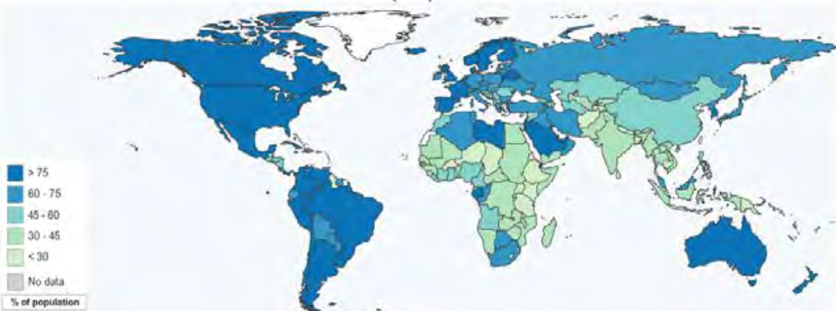
سطوح شهر نشینی و افزایش آن در نواحی مختلف جهان , متفاوت است . به نمودار و نقشه توجه کنید. امریکای شمالی و اروپاواسترالیا , امریکای جنوبی ( لاتین ) , آسیا و افریقا چه تفاوتی دارند؟سطح شهرنیشینی ایران با کشورهای همسایه را مقایسه کنید.

Slide 31
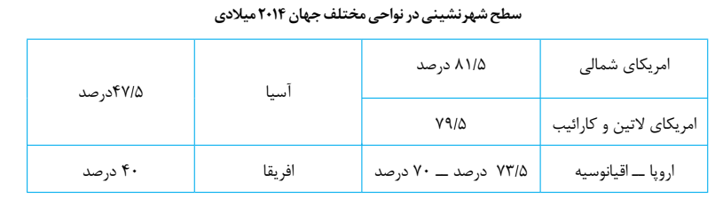

مقایسه سطح شهرنشینی و سرعت شهرنشینی بین کشورهای پیشرفته و درحال توسعه:
هرچند اختلاف قابل توجهی میان سطح شهر نشینی در آسیا ، افریقا و امریکای لاتین با نواحی توسعه یافته صنعتی امریکای شمالی و اروپا و استرالیاوجود دارد اما باید توجه کرد که سرعت افزایش شهرنشینی در آسیا و افریقا بیشتر از سایر نواحی جهان است و همچنان ادامه دارد.
مقایسه رشد شهرنشینی درکشورهای آسیایی ، آفریقایی و امریکای لاتین با کشورهای پیشرفته:
درحالی که نرخ رشد سالیانه شهرنشینی در سایر نواحی جهان 0/4درصد است در آسیا و آفریقا این رشد 1/5درصد در سال است.

Slide 32
مهاجرت فزاینده روستاییان به شهرها برای اشتغال و دستمزد بیشتر
صنعتی شدن و توسعه کارخانه ها
علل رشد شهرنشینی درآسیا و آفریقا
رشد بخش خدمات
ورود این کشورها به تجارت جهانی

Slide 33
میزان سطح شهرنشینی دربعضی ازکشورها:
*برخی کشورها مانند ژاپن با 93درصد، آرژانتین با 92درصد و هلند با 9۰درصد بیشترین سطح شهرنشینی را در جهان دارند
*برخی کشورها میزان شهرنشینی در آنها کمتر از 2۰درصد است مانند سودان جنوبی، اوگاندا، مالاوی در افریقا و نپال و سریلانکا در آسیا.

Slide 34
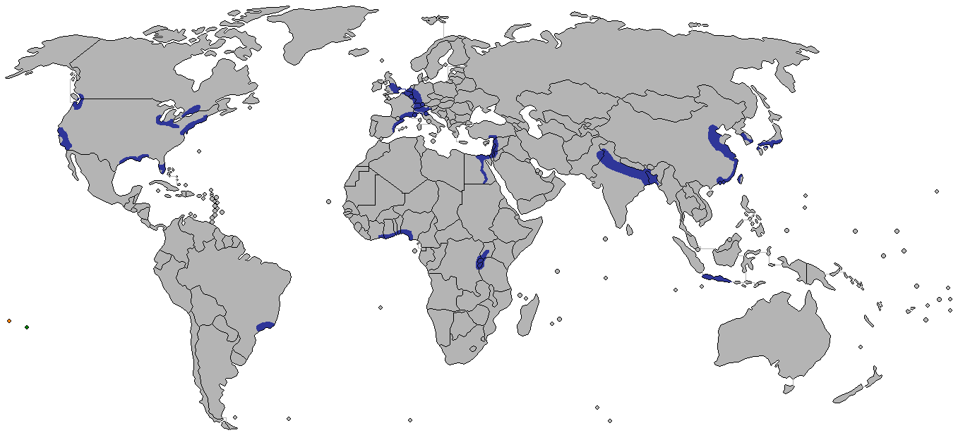
هلند
ژاپن
نپال
سودان جنوبی
اوگاندا
سریلانکا
مالاوی
آرژانتین

Slide 35

افزایش شهرهای میلیونی
دو تغییرمهم در مورد شهرهای جهان
افزایش شهرهای میلیونی
در سال 19۵۰میلادی دو شهر لندن و نیویورک جمعیتی بیشتر از 8میلیون نفر داشتند. در سال ،199۰ده شهر با بیش از 1۰میلیون نفر در جهان وجودداشت که امروزه تعداد این شهرها به 28شهر رسیده است.
تغییر الگوی مکانی شهرهای با بیش از ۵ میلیون نفر در جهان
تا چند دهه پیش این شهرها تنها در نیمکره شمالی و در امریکای شمالی و اروپا و ژاپن وجود داشتند اما امروزه آسیا، امریکای لاتین و افریقا با رشد شهرهای میلیونی و پرجمعیت روبه رو شده است. با توجه به نقشه بگویید در کدام بخش های این قاره ها ظهور شهرهای پرجمعیت را مشاهده می کنید؟

Slide 36
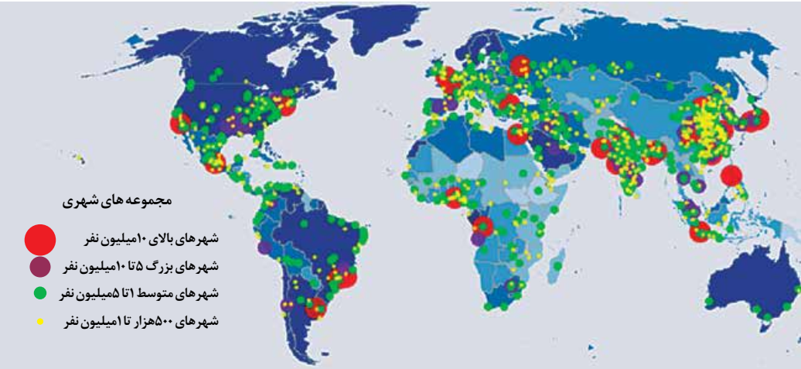

Slide 37
نمودار روبه رو افزایش شهرهای میلیونی را درسالهای 199۰و 19414و پیش بینی آنها را در سال 2۰3۰میلادی نشان می دهد. نمودار را تفسیر کنید.

Slide 38
از مادر شهر تا مگالاپلیس
تعریف مادر شهر(متروپل):
*به طور کلی مادر شهر (متروپل) بزرگ ترین و مهمترین شهر یک ناحیه، استان یا یک کشور است.
*این شهر ممکن است پایتخت یاشهر اصلی یک ناحیه باشد که به عنوان مرکز حکومتی، مذهبی، تجاری و… در حال فعالیت است و از این جنبه ها بر سایر سکونتگاه ها برتری دارد.
*برای حداقل میزان جمعیت مادر شهر ارقام مختلفی ذکر کرده اند و در این مورد توافقی وجود ندارد.
* معمولاً به مادرشهر، کلان شهر نیز گفته می شود. برخی نیز معتقدند کلان شهر ترجمه و معادل واژه megacityبوده و به شهرهای بالای 1۰میلیون نفر اطلاق می شود.
تعریف کلان شهر درایران:
در کشور ایران بر طبق مصوبه شورای عالی معماری و شهرسازی به مادر شهرهایی که بالای 1میلیون نفر جمعیت داشته باشند مانند تهران، مشهد، اصفهان،کرج، قم و… کلان شهر گفته می شود.

Slide 39
گسترش حومه نشینی:
تعریف حومه:
به بخش های پیرامونی یک شهر حومه می گویند.
علل شکل گرفتن حومه های شهری
*با افزایش شهرنشینی و گسترش حمل و نقل و وسایل ارتباطی به تدریج حومه ها در اطراف شهرها به ویژه شهرهای بزرگ و پرجمعیت شکل گرفتند.
*حومه نشینان برای خرید یا کار و یااستفاده از خدمات شهرها به شهر رفت و آمد می کنند.
حومه های خوابگاهی
حومه های صنعتی
انواع حومه های شهری
حومه های فقیرنشین
حومه های مرفه نشین

Slide 40
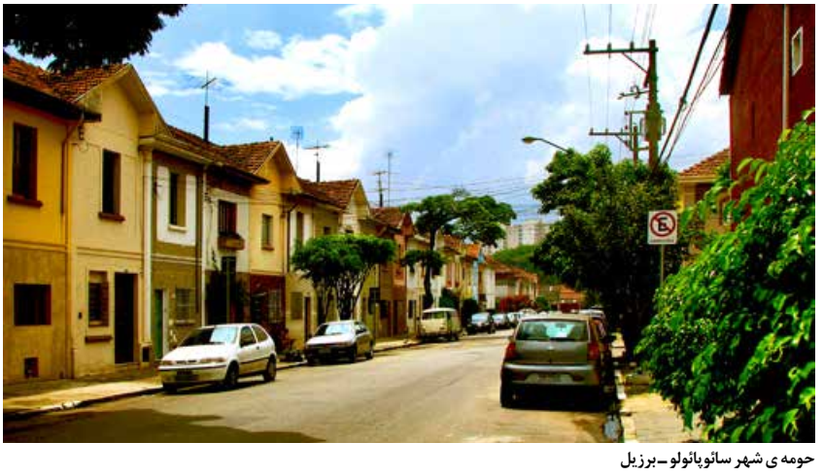
علل پیدایش منطقه مادرشهری:
افزایش جمعیت مادر شهرها و گسترش حومه های آنها به تدریج منطقه ای با عنوان منطقه مادر شهری به وجود آورده است.
درپیرامون برخی از مادر شهرها، شهرها و شهرک های اقماری پدید آمده اند.

Slide 41
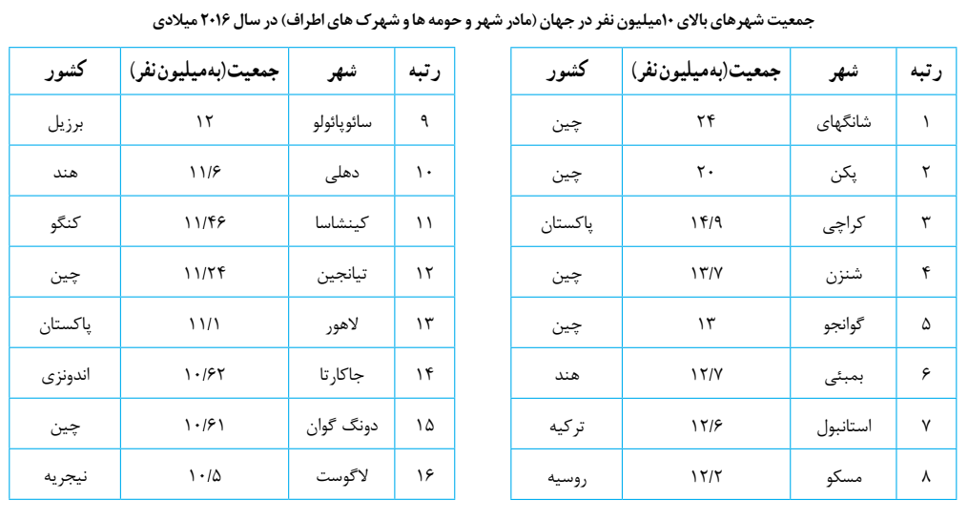
جهان شهر چیست؟
به جدول شهرهاي بالاي ده میلیون نفر در جهان توجه كنید . برخي از این شهرها به دلیل مشاركت زیاد در اقتصاد و تجارت جهاني حوزه نفوذ بسیار وسیعي در سطح جهان دارند و به آن ها جهان شهر گفته مي شود.

Slide 42



تعریف مگالاپلیس:
در برخی از بخش های جهان در نتیجه گسترش فوق العاده زیاد دو یا چند مادر شهر در امتداد مسیرهای ارتباطی و حمل ونقل، زنجیرهای از مادر شهرها یا کلان شهرها پدید آمده اند که به آنها مگالاپلیس گفته می شود.
منطقه ابر شهری:
در مگالاپلیس ها حومه ها و شهرک های اقماری یک مادر شهر به حومه ها و شهرک های مادر شهر دیگر پیوند می خورد. برخی مگالاپلیس را منطقه ابر شهری نامیده اند.
مهمترین ویژگی های مگالاپلیس ها:
*تمرکز و انبوهی جمعیت شهری،
*تمرکز مؤسسات مالی و پولی،
*تمرکز صنایع دانش بنیان
* فراوانی آمد وشد بین شهرها با انواع وسایل حمل و نقل زمینی و هوایی.
انواع شکل مگالاپلیس ها:
شکل خطی یا کریدوری
شکل کهکشانی
مهم ترین مگالاپلیس های جهان:
*مگالاپلیس شمال شرق ایالات متحده امریکا (از بستن تا واشنگتن)
* مگالاپلیس ژاپن (توکیو ــ یوکوهاما) نمونه هایی از اولین مگالاپلیس های جهان هستند.

Slide 43
بیشتـر بدانیـم:
*تا حدود چهل سال پیش تعداد معدودی مگالاپلیس در جهان وجود داشت: مانند مگالاپلیس امریکای شمالی، ژاپن و ناحیه راین-رور در آلمان.
*امروزه تعداد زیادی مگالا پلیس در نواحی مختلف جهان به ویژه در قاره آسیا پدیدار شده اند که از آن جمله می توان به این موارد اشاره کرد:
1-مگالاپلیس دلتای رود پرل در چین (هنک کنگ وگوانگژو با ١۳0میلیون نفر جمعیت)
2-مگالاپلیس دلتای رود یانگ تسه (شانگهای و پکن با 88میلیون نفر)
3-مگالاپلیس مَهاراشترا درغرب هند(بمبئی ۳9میلیون نفر)
4-مگالاپلیس سائوپائولو در برزیل (سوروکاباتا سانتوس با ۳٢میلیون نفرجمعیت).

Slide 45
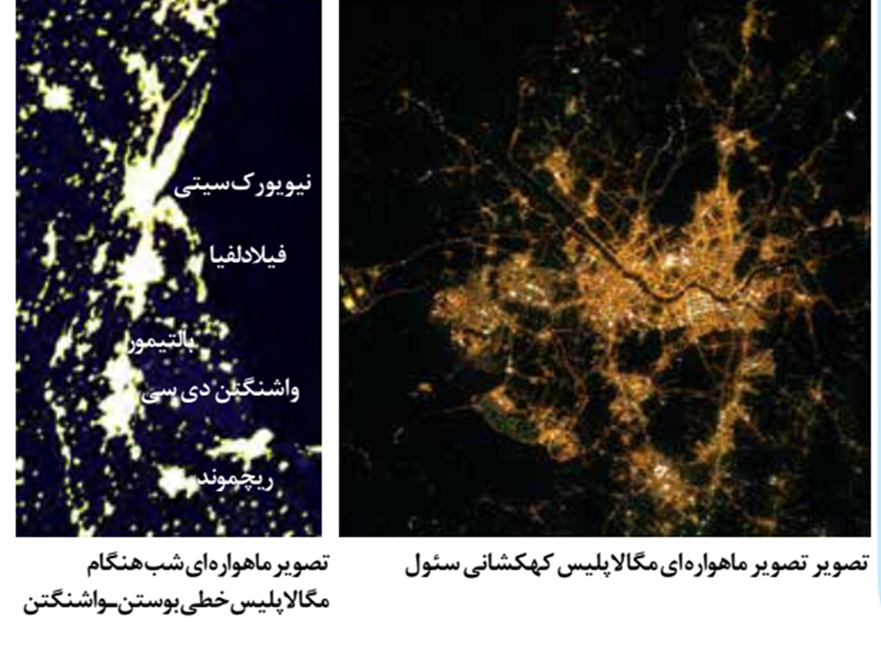

Slide 46


Slide 47
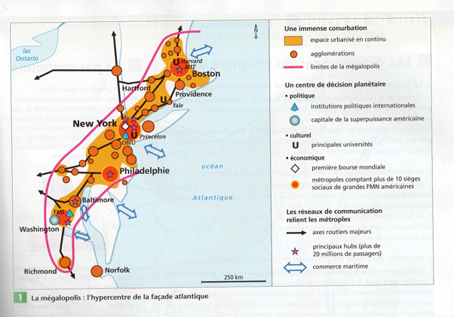
مگالاپلیس شرق آمریکا

Slide 48
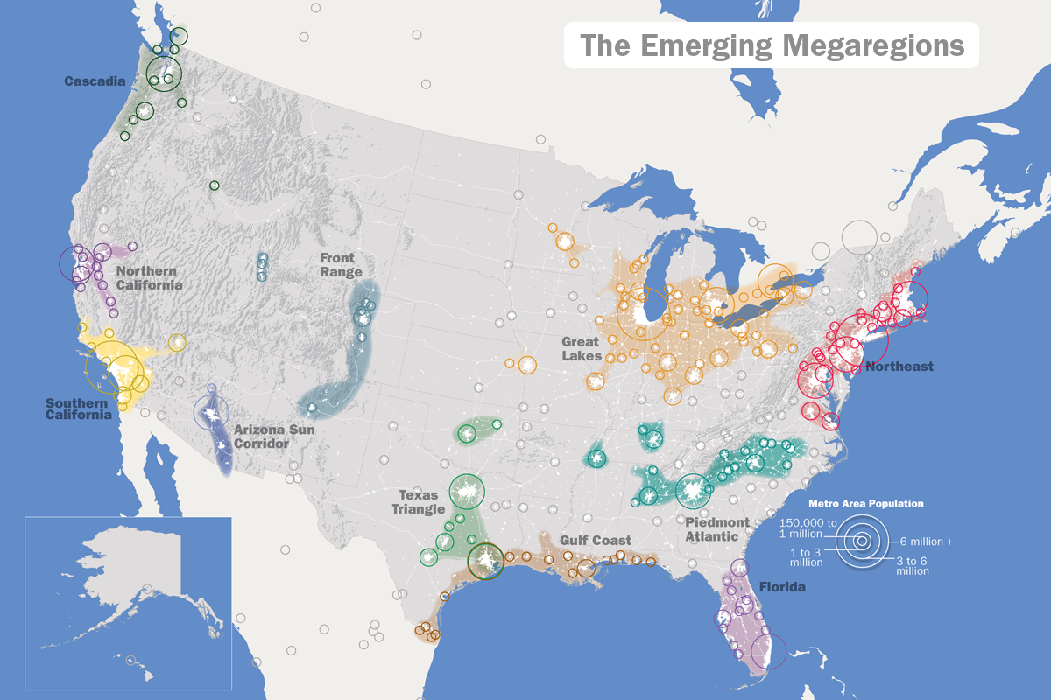

Slide 49
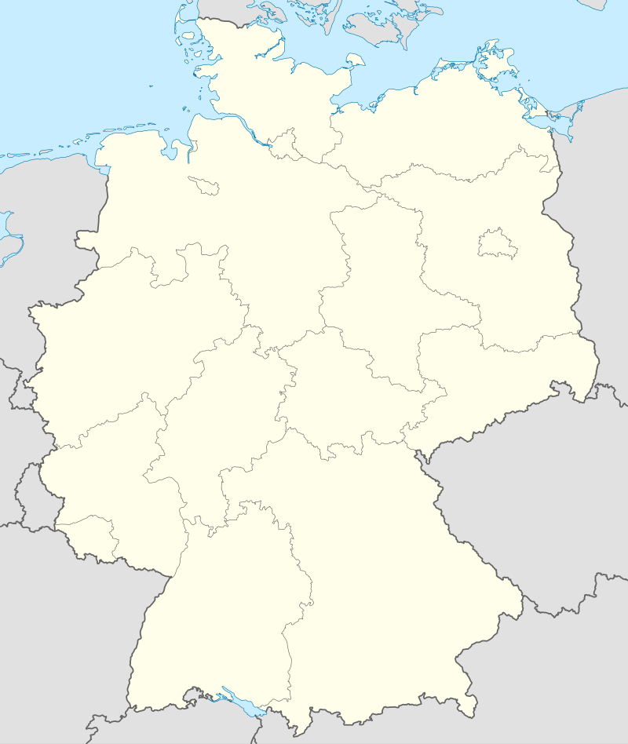
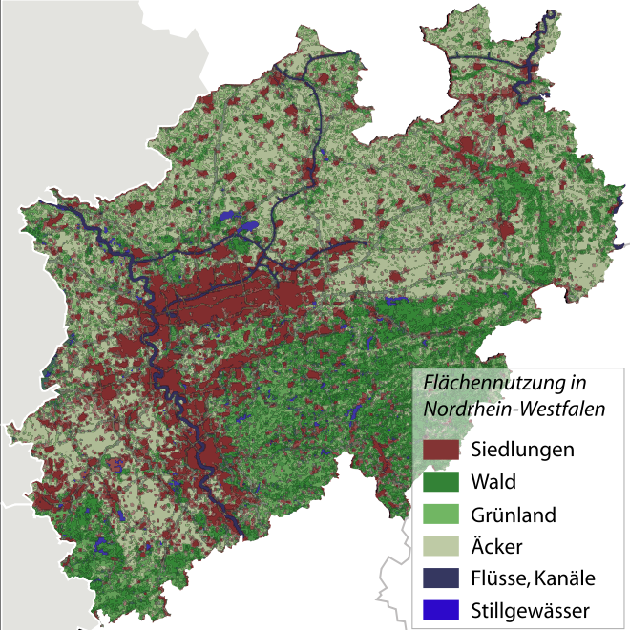
منطقه راین-رور

Slide 50
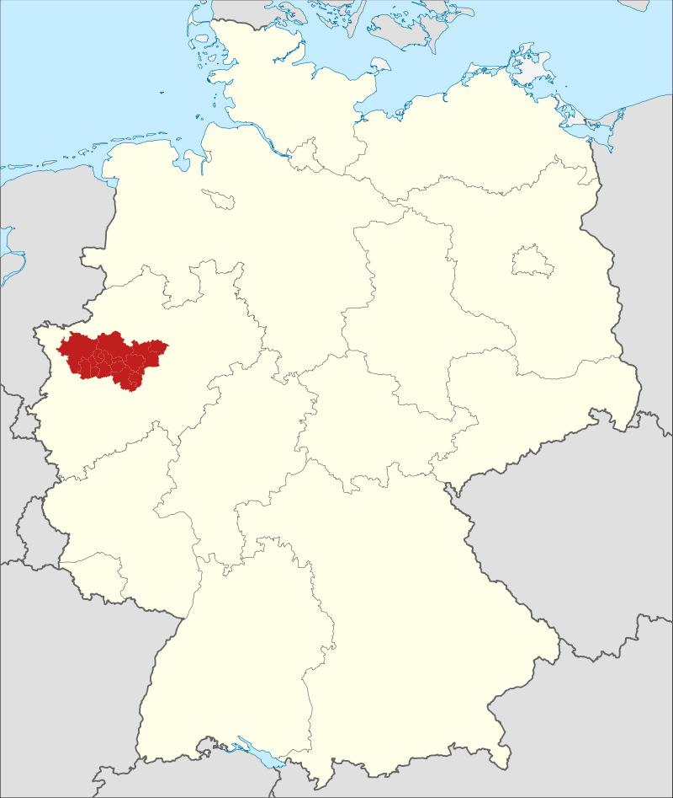
ناحیه رور

Slide 51
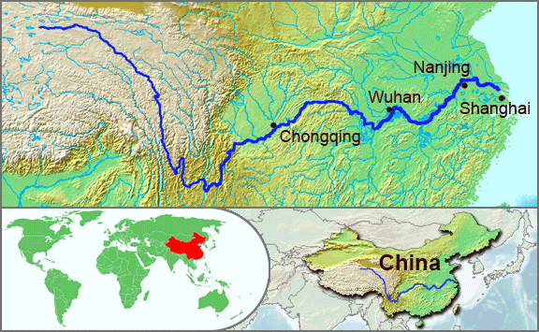
موقعیت جغرافیایی رود یانگ تسه درچین

Slide 52
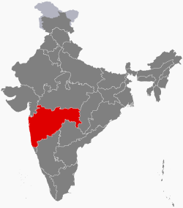
مموقعیت ایالت َمهاراشترا درهند

Slide 53
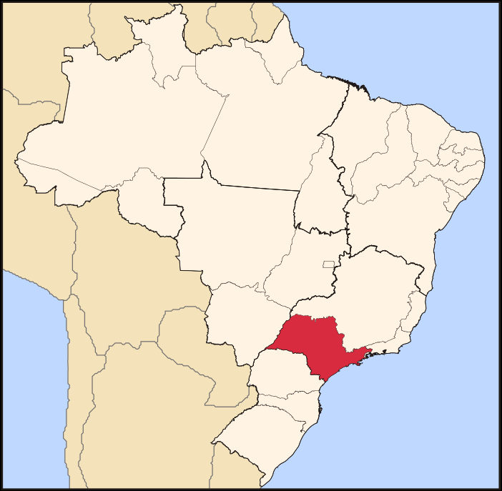
نقشه موقعیت ایالت سائوپولو

Slide 54
پراكندگي مگالاپليس هاي جهان

Slide 55
مفهوم مگالاپلیس
مگالاپلیس یک کلمه یونانی است و استعمال آن سابقه تاریخی دارد. در قرن اخیر این عنوان ابتدا به وسیله پتریک گدس به کار گرفته شد. در سال های گذشته نیز از طرف لوییز مامفورد ـ متخصص معروف شهرهای متروپلیتن ـ و پس از او از طرف ژان گوتمن به منطقه شهری وسیع و گسترده ای اطلاق شد که از بوستون تا واشنگتن ادامه داشت.
بدین سان امروزه مگالاپلیس به منطقه وسیعی گفته می شود که بیش از ده میلیون نفر جمعیت داشته باشد و دارای بیش از یک مادرشهر (متروپلیتن) باشد، به عبارت دیگر حومه ها و شهرک های یک مادرشهر، در نتیجه توسعه وسایل ارتباطی و افزایش سرعت وسایل نقلیه، با حومه ها و شهرک های مادرشهرهای دیگر پیوند می یابد و از پیوند آن ها یک بافت زنجیری از مادرشهرها و شهرها به صورت وسیع ترین شکل شهری تشکیل می شود که در اصطلاح جغرافیایی به آن “مگالاپلیس” می گویند.
شکل مگالاپلیس از پاره ای حوزه های وسیع مادرشهری و توسعه آن از پیشرفت های اقتصادی، تحولات تکنولوژیک، اوضاع خاص فرهنگی و در نهایت از روند سریع شهرنشینی و شهرگرایی حاصل می شود. در تشکیل بافت زنجیری از حوزه های مادرشهری و ایجاد مگالاپلیس عواملی مانند زمینه های مساعد طبیعی، عوامل اقتصادی، جغرافیای فرهنگی و گذشته تاریخی ناحیه مؤثر است.
شهرهای مرکزی مگالاپلیس های جهان، دارای تراکم جمعیت است و به تدریج که از آن ها فاصله بگیریم، کاهش سریع جمعیت در واحد سطح (تراکم) دیده می شود. میان حوزه های مادرشهری مگالاپلیس، چشم اندازهای جالب طبیعی به سرعت با ساختن واحدهای مسکونی، تأسیسات و سازمان های شهری اشغال می شود و بافت زنجیری حوزه های مادرشهری استحکام می یابد. از طرفی به دلیل وجود زمین های نیمه بایر، املاک وسیع، پارک های طبیعی و پایگاه های نظامی، میان حوزه های مادرشهری در محدوده مگالاپلیس گسیختگی ایجاد می شود.

Slide 56
منطقه راین-رور بزرگترین منطقه کلانشهری در کشور آلمان با جمعیتی بیش از ۱۱ میلیون نفر است. این منطقه، چندین شهر بزرگ صنعتی را در ایالت نوردراین-وستفالن دربر می گیرید. شهرهای کلن، بن، دوسلدورف، دورتموند، بوخوم و ووپرتال در این منطقه پیوسته کلانشهری قرار دارند.
رود پرل رودی است به دریای جنوبی چین می‌ریزد. این رود از کشور جمهوری خلق چین می‌گذرد.
رود یانگ ‌تسه (چینی ساده‌شده: 长江، چینی سنتی: 長江) طولانی‌ترین رودخانهٔ آسیا و سومین رودخانهٔ طولانی جهان (پس از نیل و آمازون) است. نام جدید چینی آن «چانگ جیانگ» است و بسیاری از نقشه‌های جدید از این نام استفاده می‌کنند.
این رودخانه بیش از ۶۳۸۰ کیلومتر طول دارد. سرچشمهٔ آن استان چینگهای در غرب چین است و پس از حرکت به سمت شرق به دریای چین شرقی می‌ریزد. به طور سنتی این رودخانه را مرز بین شمال و جنوب چین دانسته‌اند گرچه رودخانهٔ هوآی نیز چنین جایگاهی دارد.
گوانگ‌ژو به چینی(广州)، یا گوانگ‌جو یا گوان‌جو، شهری است در جنوب کشور چین. نام رسمی آن در هنگام حکومت جمهوری چین «کانتون» بود. گوانگ‌ژو مرکز استان گوانگ‌دونگ است و ۱۱٬۰۷۱٬۰۰۰ نفر جمعیت دارد
مَهاراشترا به مراتی: महाराष्ट्र) یکی از ایالات کشور هند است.
مرکز این ایالت شهر مومبای (بمبئی)، یکی از مهمترین و پرجمعیت‌ترین شهرهای هند است.
سائو پائولو بزرگ‌ترین شهر کشور برزیل است و در جنوب شرقی برزیل قرار دارد. همچنین این شهر نهمین شهر بزرگ از لحاظ جمعیت است.
سوروکابا شهری است در ایالت سائوپائولو با 700000نفرجمعیت.
سانتوس یا سانتوز، شهری در ایالت سائوپائولو و کشور برزیل است.

Slide 57


Slide 58
ویژگی های مگالاپلیس
۱ـ مگالاپلیس ها معمولاً شکل خطی یا کریدوری دارد و میسر آن ممکن است در طول سواحل طبیعی و حوزه های منابع معدنی شکل گیرد.
۲ـ در مگالاپلیس ها تراکم جمعیت بانک ها، امور تجاری، شرکت های بیمه، عمده فروشی‌، خرده فروشی، مراکز پذیرایی و تفریحی و فعالیت های شدید حمل و نقل با تراکم باور نکردنی وجود دارد.
۳ـ زمین های مگالاپلیس از نظر قیمت بر دیگر زمین های شهری پیشی می گیرد و در هسته های اصلی و فرعی آن قیمت زمین بسیار بالا می رود.
۴ـ بعضی از شهرهای مگالاپلیس با تخصص یابی، فعال ترین و پر تحرک ترین مراکز شهری جهان شناخته می شود.
۵ـ بیشتر حوزه های به هم پیوسته مگالاپلیس، تحت نفوذ یک مرکز بزرگ مانند نیویورک، شیکاگو و لوس آنجلس قرار می گیرد که این مرکز بزرگ، نفوذ و قدرت بسیاری در مگالاپلیس به دست می آورد.
۶ـ مگالاپلیس ها از حداکثر درآمد و ثروت برخور دارند.
۷ـ هر مگالاپلیس با استفاده از زمین های کشاورزی حوزه های مادرشهری توسعه می یابد.

Slide 59
مهاجرت های روستایی دراروپا درسده نوزدهم و نیمه اول قرن بیستم:
در سده نوزدهم و نیمه اول قرن بیستم در کشورهای توسعه یافته صنعتی اروپا و امریکای شمالی به دنبال توسعه صنایع کارخانه ای مهاجرت از روستاها به شهرها رخ داد. البته این مهاجرت تدریجی و طولانی مدت طی ده ها سال و همگام با تحولات صنعتی شدن بوده است.
زارعان نیمه وقت:
در سده نوزدهم و نیمه اول قرن بیستم در برخی کشورها مانند آلمان روستاییان برای دریافت دستمزد بیشتر به طور نیمه وقت در شهرها کار می کردند.و بخشی از وقت خود را به کار در مزارع اختصاص می دادند که به زارعان نیمه وقت مشهور شده بودند.

Slide 60
علل کاهش روستانشینی در آلمان
در برخی از روستاها باسرمایه گذاری و خرید زمین های کشاورزی توسط شهرنشینان به منظور ایجاد کشت تجاری، روستانشینی کاهش یافت و برخی ازروستاها نیز به علت گسترش شهرها به حومه های شهری تبدیل شدند.
علل مهاجرت های روستایی درکشورهای درحال توسعه:
بعدها با ورود کشورهای آسیا، افریقا و امریکای لاتین به دوره صنعتی شدن مهاجرت های فزاینده از روستا به شهر در این نواحی نیز وقوع پیوست. اما این مهاجرت ها همگام با توسعه صنعتی نبود و رشد شهرنشینی در این نواحی در طی دوره های کوتاه زمانی و سریع تر از رشد صنعتی رخ داد و شهرها آمادگی لازم را از نظر امکانات و تسهیلات برای ورود مهاجران روستایی نداشته اند و مشکلات زیادی برای روستاها و شهرها به وجود آمد که در درس بعد به آن اشاره می کنیم.

Slide 61
علل افزایش شهرگرایی :
با بروز تحولات صنعتی و ورود کشورها به عصر نوسازی (مدرنیزاسیون) نفوذ شهرها و «شهرگرایی» در روستاها افزایش یافت.
تغییرات کالبدی و عملکردی در روستاها:
تعریف شهرگرایی:
منظور از شهرگرایی روندی اقتصادی و اجتماعی است که طی آن شیوه های زندگی، رفتار و عملکردها، ارزش ها و مظاهر شهری درروستاها و بین روستانشینان رواج می یابد.

Slide 62
1-تغییرات درچهره روستاها
تغییرات قابل ملاحظه ای در چهره و کالبد روستاها نسبت به گذشته با فراهم شدن امکانات و تجهیزاتی چون آب و برق و راه سازی، استفاده از ماشین آلات کشاورزی، و عناصر و خدمات شهری
البته میزان این تغییرات از ناحیه ای به ناحیه دیگر متفاوت بوده است.
عوامل تغییر روستاها وشهرگرایی درروستاها
2-پدید آمدن عملکردهای جدید درروستاها
علاوه بر این با آن که به طورکلی در بیشتر روستاها فعالیت غالب، کشاورزی است اما نقش و عملکرد برخی از روستاها تغییر کرده وعملکردهای جدیدی به طور مستقل یا علاوه بر کشاورزی در این روستاها پدیدار شده که از آن جمله می توان به روستاهای صیادی، روستاهای گردشگری و روستاهای صنعتی که در آن صنایع کوچک تبدیلی یا خانگی رونق زیاد دارند، اشاره کرد.

Slide 63
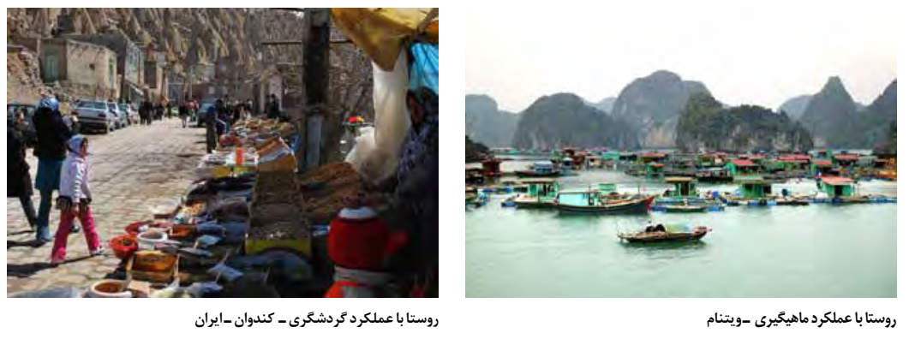

Slide 64
روابط شهر و روستا
از دیرباز شهر و روستا با یکدیگر وابستگی و روابط متقابل داشته اند اما نوع و چگونگی روابط شهر و روستا در زمان های مختلف ودر نواحی مختلف جهان، متفاوت بوده است.
روابط شهر و روستا را می توان از جنبه های مختلف اقتصادی و اجتماعی و فرهنگی مطالعه کرد و به همین سبب جغرافیدان ها وسایراندیشمندان نظریه های مختلفی در این زمینه ارائه کرده اند.
نظریه نابرابری میان شهروروستا:
در بیشتر نظریه ها به نابرابری میان شهر و روستا تأکید شده است. برطبق این نظریه ها، شهر محل انباشت سرمایه،تولید کالاهای کارخانه ای و تمرکز اقتصادی است و مبادله ای نابرابر بین شهر و روستاجریان دارد.

Slide 65
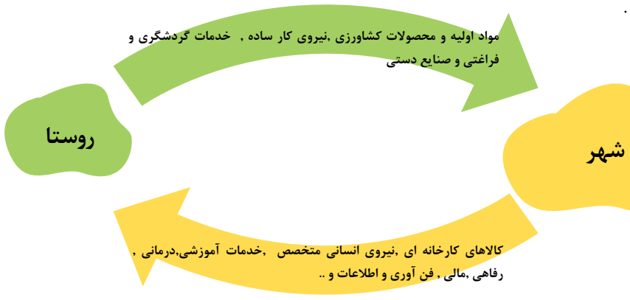

Slide 66
فعـالیـت
١ــ با توجه به آنچه در سال گذشته در چارچوب نظریه مرکز ــ پیرامون خواندید، آیا مدل روابط شهر و روستا در بالا را می توان بااین نظریه انطباق داد؟ استدلال کنید.
٢ــ درباره یک روستا در جهان یا ایران که عملکردی غیر از کشاورزی و دامپروری دارد تحقیق و گزارش خود را به کلاس ارائه کنید.

Slide 67
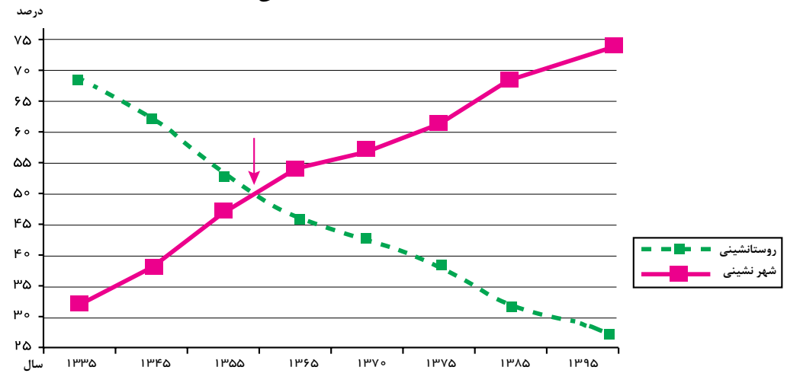
تغییرات جمعیت شهری و روستایی در ایران
در کشور ما نیز فرآیند تغییرات شهرنشینی و روستانشینی همانند سایر نواحی جهان به وقوع پیوسته است. به نمودار توجه کنید.

Slide 68

چه تغییری در شهرنشینی و روستانشینی مشاهده می کنید؟ هم اکنون چند درصد جمعیت کشورما در شهرها و چند درصد در روستاهازندگی می کنند؟

Slide 69
1ــ افزایش طبیعی جمعیت شهرها یعنی رشد موالید (تولدها) نسبت به مرگ و میر
2ــ مهاجرت روستاییان به شهرها
عوامل افزایش جمعیت شهری درکشور
3ــ افزایش جمعیت برخی روستاها و تبدیل شدن آنها به نقاط شهری یا ادغام روستاها در بافت شهری
ملاک های تبدیل روستا به شهر:
*روستاهایی که جمعیت آنها به حد معینی مثلاً 1۰هزار نفر رسیده باشد
* با موافقت وزارت کشور شهر اعلام شده و در آنها شهرداری تأسیس شده می شود.
به دنبال این امر باید برای ساکنان آنها خدمات و تجهیزات شهری فراهم شود.

Slide 70
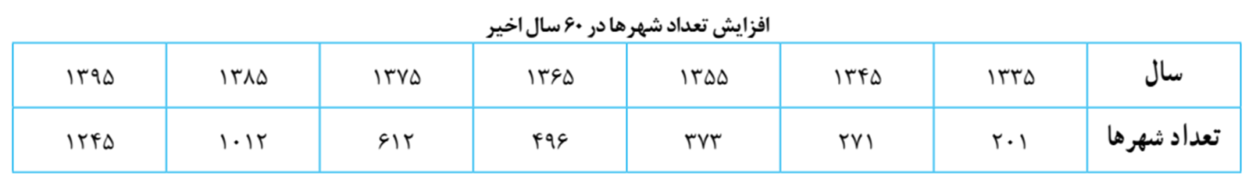
با توجه به جدول تعداد سکونتگاه های شهری در ایران چند برابر شده است؟

Slide 71
دوره سریع شهرنشینی درکشور:
از سال 133۵به بعد روند شهرنشینی در ایران سرعت گرفت. از یک سو از آنجایی که بودجه کشور ما متکی به درآمد حاصل از فروش نفت است و این درآمد در دست دولت ذخیره می شود، دولت ها با استفاده از درآمد نفتی بیشترین سرمایه گذاری ها و توسعه کارخانه ها و تجهیزات و زیرساخت ها را به شهرها اختصاص داند. از سوی دیگر از سال 1341چندمرحله اصلاحات ارضی در روستاها انجام گرفت.
تاریخچه شهرنشینی درایران
دوره کند شهرنشینی درکشور
همانطورکه گفته شد یکی از عوامل مهم افزایش جمعیت شهری در ایران مهاجرت از روستا به شهر بوده است. تا سال 133۵مهاجرت از روستاها به شهرها به کندی صورت می گرفت و محصولات کشاورزی بخش عمده تولیدات داخلی را تشکیل می داد. این دوره به دوره شهرنشینی کند معروف است.

Slide 72
تعریف اصلاحات ارضی:
اصلاحات ارضی یعنی تغییر قوانین مالكیت زمین و توزیع مجددآن به نفع كشاورزان.
علل عدم موفقیت اصلاحات ارضی درایران:
هر چند اصلاحات ارضی در بسیاری کشورها انجام شده و به نوبه خود کار خوبی در جهت مقابله با مشکلات روستایئان بوده اما در برخی کشورها نظیر ایران موفقیت آمیز نبوده است.
در ایران اصلاحات ارضی با خلع ید از مالكان بزرگ (ارباب ها ) و واگذاری زمین به دهقانان خرده پا انجام گرفت.
اما تقسیم نادرست زمین و عدم حمایت دولت از کشاورزان و توجه به صنایع مونتاژ و واردات کالا از کشورهای خارجی نه تنها موجب بهبود وضع روستاییان نشد بلکه به ضعف و انهدام کشاورزی در ایران انجامید.
در نتیجه مهاجرت روستاییان به شهرها شدت گرفت.

Slide 73
تهران مادرشهرملی خوب یا بد؟
از دیگرموضوعاتی كه در زمینه شهر نشینی در ایران رخ داد تبدیل تهران به مادر شهر ملی بود. به طوری كه جمعیت این شهربه طور مداوم با مهاجرت گسترده از سراسر كشورافزایش شدید یافت. و فاصله زیادی با سایر شهرها پیدا كرد. به طوري كه جمعیت آن همواره بیش ازدو برابر دومین شهر پرجمعیت ایران یعني مشهد بوده است .
مهاجرت ازروستا به شهرها بعد از پیروزی انقلاب اسلامی:
پس از انقلاب اسلامی نیز مهاجرت از روستا به شهر و از شهرهاي كوچك به شهرهاي بزرگ ادامه یافت. در این دوره تعداد زیادی روستاهای پرجمعیت به شهر تبدیل یا در بافت شهرهای همجوار ادغام شدند و برخی از آبادی ها نیز خالی از سکنه شدند. آمار تعداد شهرهارا در سالهای 136۵و 139۵مقایسه کنید.در این دوره علاوه بر تهران 7شهر با بیش از یك میلیون نفر به كلان شهر تبدیل شدند . به علاوه رشد شهر های بزرگ و كوچك و شهرك های اقماری در اطراف تهران آن را به یك منطقه كلان شهری بزرگ تبدیل كرد.

Slide 74
فعـالیـت
١ــ عوامل مر بوط به مهاجرتهای روستا ــ شهری را در چند گروه دستهnبندی کنید.
2-به نظر شما تبدیل روستا به شهر چه پیامد هایی در روستا و شهر دارد ؟
3-نام کلان شهرهایی با بیش از ١میلیون نفر ایران را جستجو کنید و بنویسید.
4-شهر محل زندگی شما چند نفر جمعیت دارد و در کدام طبقه سلسله مراتب شهری قرار می گیرد؟

Slide 75
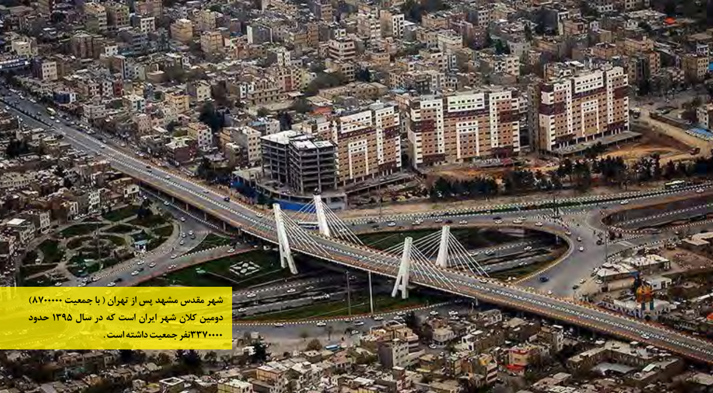

Slide 76
پیروز باشید
محسن یوسفی
09127543391
شماره حساب:
0104632102006
شماره کارت:
6037997281300377
m.yousefi1348@gmail.com
@qomgeo

